Slide 1

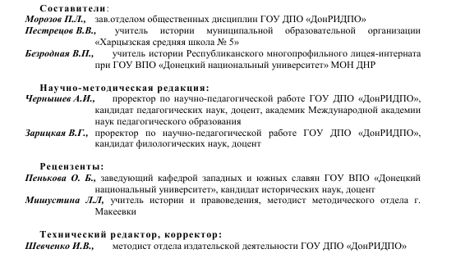
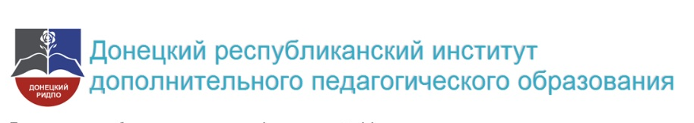
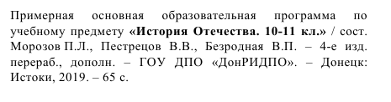
Загальна інформація про документ
https://drive.google.com/file/d/1fslfpEvhmARes1szk7ErOLtPfTp4d7-C/view

Slide 2
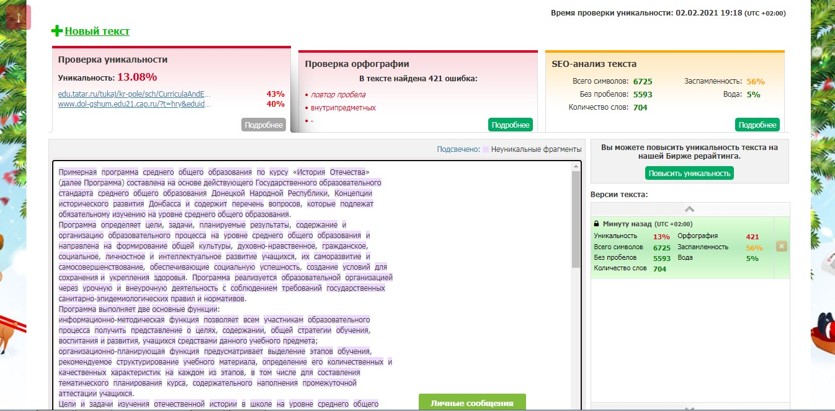

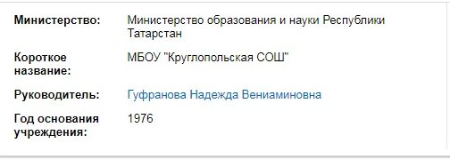
Перевірка системою антиплагіат
https://edu.tatar.ru/tukaj/kr-pole/sch/CurriculaAndEduPrograms/CurriculaAndEduPrograms/EduPrograms/page731430.htm/page731450.htm

Slide 3
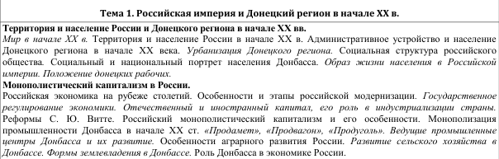
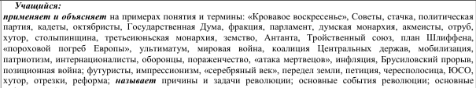
В описанні однієї і тієї ж теми використовується і слово «века», і слово «ст.»
У переліку термінів, використовуються лапки, хоч вони не потрібні

Slide 4
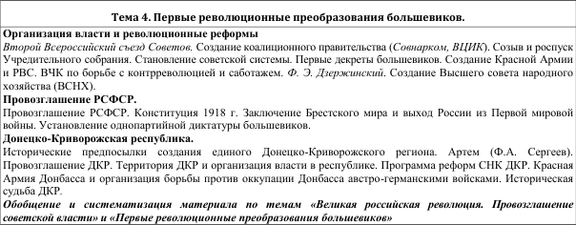
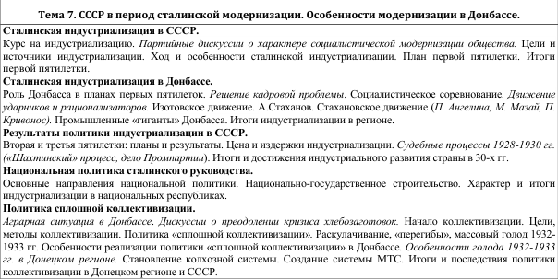

Slide 5
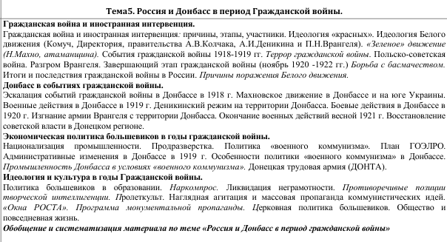
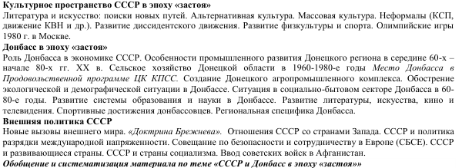

Slide 6




Slide 7
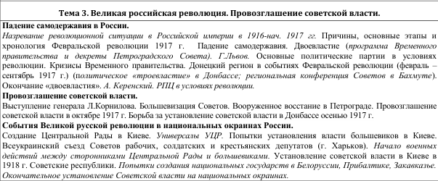


Slide 9
